Slide 1


GPM-I: digitalt program för personlighetsrelaterad problematik
- att öppna vårdflöden i personlighetspsykiatrin
Dan Bengtsson
Specialistpsykolog och doktorand (LNU)
Personlighetsprogrammet, Psykiatri Sydväst (Huddinge sjukhus)
1

Slide 2

Ett glapp i vårdflödet
Vanligt och funktionsnedsättande. Hög samsjuklighet, stort lidande, stor samhällskostnad.
Evidensbaserade behandlingar finns. Men resurskrävande och långa – når bara en minoritet.
Lågtröskelinterventioner saknas som fält. Inga strukturerade mellansteg.
Utredning
Diagnos klar
Lågtröskelintervention saknas
Specialiserad behandling
MBT / DBT
VÅR LÖSNING · GPM-I (Digital lågtröskelintervention)
FORMAT
Digital vägledd självhjälp
8 veckor · veckovis skriftlig återkoppling
STRUKTUR
Grundmoduler + valbara moduler
Psykoedukation om personlighetsmekanismer
PLATTFORM
Stöd och Behandling
Sveriges nationella digitala vårdplattform
MÅLGRUPP
Personlighetssyndrom
& närliggande problematik · ICD-11
Baserat på GPM-principer, anpassat för digital leverans i ordinarie vård
2

Slide 3
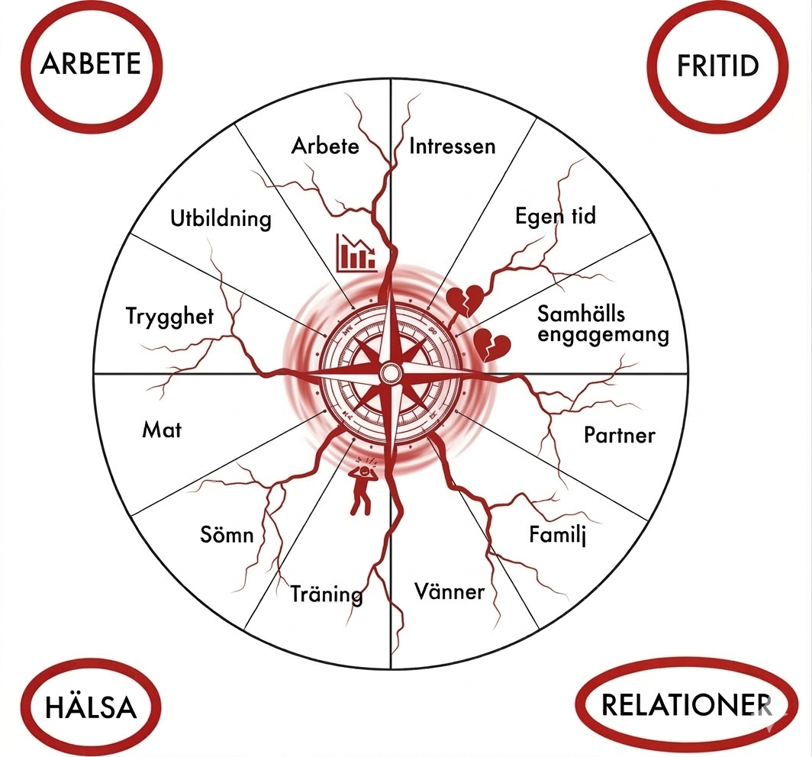
En arbetsbar modell av PS
Vagnarna kräver en enkel modell
Vårdplan, psykoedukation och problemlösning behöver ett gemensamt sätt att förstå PS.
Domänmodellen
LIVSOMRÅDEN
Psykiatrisk stabilitet kräver att livsdomänerna fungerar
FÄRDIGHETER & FÖRMÅGOR
Fungerande livsdomäner kräver självfunktion och känsloreglering
NEDSÄTTNING
PS innebär nedsättning i just dessa förmågor
FUNKTIONSSVIKT
Nedsättningen visar sig som konkret, vardaglig funktionssvikt
Så här förklarar vi PS – enkelt nog att arbeta med.
4

Slide 4
GPM-I i pilotversion: fungerande format, logik under utveckling
Pilotversion 2023–2024 · senare förfinad till GPM-I 5.0
01
• Standard
02
• Standard
03
• Valbar
Introduktion & grundkoncept
Förändring & motivation
Utforska känslor
Psykoedukation om personlighetsrelaterade problem, konflikter mellan känslor och mål, och balans.
Övervinna undvikande och bygga mot meningsfull förändring.
Identifiera, förstå och uttrycka känslor.
04
• Valbar
05
• Valbar
06
• Valbar
Känsloreglering
Självbild & identitet
Verktyg & ramverk
Strategier för att tolerera och hantera svåra känslor.
Reflektion över självuppfattning, värderingar och relationsroller.
Sammanfattning av strategier, återfallsprevention och plan för fortsatt användning.
📱 Digital via Stöd och Behandling (SoB)
⏱ 1 modul/vecka · 7–10 kapitel/modul
✍ Skriftlig klinikerrespons 1 ggr/vecka
↓ Lärdomarna från piloten ligger till grund för GPM-I 5.0
5

Slide 5
FEASIBILITY-STUDIE — PSYKIATRI SYDVÄST, STOCKHOLM 2023–2024
Pilotstudie i rutinvård: design och målgrupp
Studiedesign
Utfallsmått & kliniska vägar in
Design
Naturalistisk öppen feasibility-studie
Kliniska vägar in i programmet
Utredningsenheten
ADHD-/Neuropsykiatriprogrammet
Personlighetsprogrammet
Övriga vårdvägar
Setting
Öppenvårdspsykiatri, Psykiatri Sydväst
Rekrytering
Aug 2023 – Dec 2024
Primära genomförbarhetsutfall
N
131 erbjudna → 78 påbörjade
Genomförande och fullföljande
Acceptabilitet (CSQ-8)
Negativa effekter (NEQ)
Sekundära utfallsmått
CORE-10 veckovis (mixed-effects model)
Pre/post-mått (DERS, PHQ-9, GAD-7, WHODAS)
DIAGNOSTISKA GRUPPER
Personlighetssyndrom
Personlighetsproblem
Närliggande problem
ICD-11-personlighetsdiagnos
Subtröskel / samsjuklighet
Känsloreglering, ADHD-överlapp
Naturalistisk öppen feasibility-studie · Psykiatri Sydväst · N = 78 påbörjade
7

Slide 6
Resultat
Acceptabilitet, genomförande och explorativa utfall per diagnostisk grupp
Tabell 1. Acceptabilitet och genomförande
Mått
n
%
Påbörjade programmet (≥ 1 modul)
78
59,5
Standardprogram fullföljt (M 1–2)
40
51,3
Alla moduler fullföljda (1–6)
13
16,7
CSQ-8 nöjdhet
28
85,7
Villig att återvända
28
78,6
Hjälpte hantera mer effektivt
28
67,9
≥ 1 negativ effekt (NEQ)
25
32,1
Not. Procent avser andel av 78 påbörjade, om inget annat anges. Påbörjade programmet avser 78/131 erbjudna. CSQ-8: n = 28 svarande. NEQ: n = 27 svarande; 25 rapporterade ≥1 negativ effekt.
Tabell 2. Explorativa pre → post-utfall per diagnostisk grupp
PD-grupp (n = 9)
PSP-grupp (n = 15)
MDG-grupp (n = 22)
Mått
Pre M
Post M
d
Pre M
Post M
d
Pre M
Post M
d
DERS-16
53,67
47,67
−0,58
56,53
52,33
−0,24
52,86
50,86
−0,13
BSL-23
1,43
1,27
−0,24
1,46
1,25
−0,25
1,46
1,50
+0,05
Not. Värden visas som M. d = Cohen's d (pre-SD). Negativt d = förbättring för båda måtten. PD = personlighetssyndrom, PSP = personlighetsproblem, MDG = blandad diagnosgrupp.

Slide 7
Programmet gick att leverera, men logiken behövde skärpas
Tre lärdomar från piloten: lättare, mer sammanhängande och mer skalbart
LÄRDOM 01 ·
BALANSERING
LÄRDOM 02 ·
TEORETISK RYGGRAD
LÄRDOM 03 · GENOMFÖRBARHET
Programmet strukturellt överbelastat
Programmet saknade en teoretisk förankring
Genomförandet fungerade i klinisk vardag
Två kärnmoduler bar för mycket innehåll. Fyra tillvalsmoduler nådde för få.
GPM-informerat är inte detsamma som GPM-förankrat. Psykoedukationen fanns där, men var för löst kopplad.
Programmet kunde levereras av ordinarie klinisk personal. Men för att skalas behövde formatet bli enklare och mer robust.
4 moduler blir hela programmet.
Hypersensitivitetsmodellen blir ryggraden.
Grunden bär, men formatet behövde förfinas.
Detta ledde fram till → GPM-I 5.0
SLUTSATS
9

Slide 8
Nya GPM-I — en sammanhållande rörelse
Fyra moduler som bygger på varandra — och tillsammans aktiverar hypersensitivitetscykeln
KÄRNAN — 100% GPM-I
1
Hyper-
sensitivitet
2
Känslo-
reglering
3
Funktions-
svikt
4
Förändring
Vad är problemet?
& personlighetsdynamik
Varför är det svårt?
& dess konsekvenser
Var syns det?
i livsdomänerna
Vad krävs?
& dess motstånd
+ VALFRI AVANCERAD FÖRDJUPNING · tillför djup till grundmodulerna — inte nytt innehåll
Fördjupning om känslor
Känsloreglering
Självbild
Modeller och verktyg
Gör din förändringsplan
10
Hypersensitiviteten förklarar inte bara problemen — den förklarar också varför förändring är svår.

Slide 9
Från programlogik till vårdflöde
GPM-I kan stärka lågtröskelnivån
Varför lågtröskelnivån behöver stärkas
Lågtröskelnivån behöver fler verktyg
GPM-I ersätter inte andra insatser, men kan ge tidig struktur, psykoedukation och riktning.
Specialiserad behandling
MBT • DBT • GPM-grupp
För hög komplexitet och större behandlingsbehov
Många fastnar i glappet idag
Identifierade och bedömda, men utan tydlig nästa nivå. Varken basnivå eller specialistnivå tar emot dem meningsfullt.
GPM-baserad mellannivå
Individuell GPM • kortare kontakt • funktionsmål
För kvarstående behov
Färre vidare. Mer rätt vidare.
Triagering kräver något att triagera till
När en strukturerad lågtröskelivå finns kan patienter följas, sorteras och lotsas vidare mer träffsäkert.
Lågtröskelinsatser
GPM-I • psykoedukation (PNU) • vårdplan • krisplan • problemlösning
Fångar upp många • hjälper vissa • lotsar rätt vidare
När lågtröskelnivån fungerar behöver färre gå vidare, och rätt patienter går vidare.
11

Slide 10
Från behandlingslogik till flödeslogik
Vägen genom vården är också kliniskt arbete
Specialistvården stärks när patienten kommer vidare med språk, riktning och rimliga förväntningar.
Bara behandling räcker inte
Terapeutiskt arbete i separata öar,
utan sammanhängande vårdprocess
↗ Dit vi behöver röra oss
Målet: kliniskt processarbete
Orientera • kalibrera • lotsa vidare • avsluta
Ansvar • motivation • förväntningar • vägval
Rätt patient vidare, bättre förberedd.
Från administration i övergångarna → terapeutiskt arbete i övergångarna
Bara sortering räcker inte
Remisser, triagering och väntan
Bara process räcker inte
Nivåer och flöde utan
klinisk bearbetning i övergångarna
Från isolerad behandlingsinsats → sammanhängande vårdprocess
Rätt hjälp tidigt. Rätt vägval. Bättre behandling senare.

Slide 11
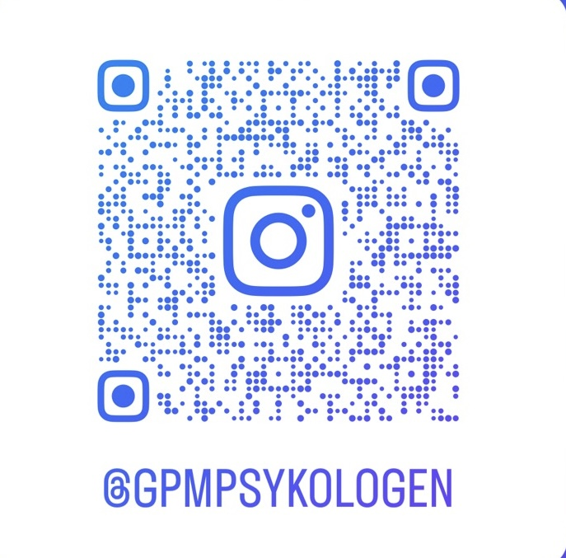
Tack!
Anmälan och läs mer om GPM-I:
internetpsykiatri.se/behandling/personlighetsproblem
Kontakt:
dan.bengtsson@lnu.se
12

